Slide 2
Introduction Corentine NEPPEL Directrice adjointe de la direction de la démocratie en santé et de la communication

Slide 3
Restitution de l’enquête flash auprès des représentant des usagers en CDU en 2025 Marion LAMBOLEZ Responsable du déploiement de la démocratie en santé et de la participation des usagers

Slide 4
Objectifs de l’enquête
Une enquête rapide à remplir, anonyme, avec comme objectifs de :
Connaitre l’appréciation générale des RU sur leur mandat, point positifs/négatifs et pistes d’améliorations identifiées
S’appuyer sur les résultats de l’enquête pour adapter les actions de l’ARS IDF
Donner corps au souhait de l’ARS IDF d’initier un réseau régional des référents RU, s’appuyant sur leurs besoins et attentes, et sur leur expérience
Transmission de l’enquête à 722 personnes (représentants l’ensemble des postes actuellement pourvus en IDF)
Un taux de réponse de plus de 41% (299 réponses), parmi les répondants seulement 3 personnes n’exercent plus de mandat de RU actuellement
Une première analyse rapide, une exploitation plus approfondie à venir notamment dans le cadre du groupe de travail mené avec la commission spécialisée droit des usagers de la CRSA (conférence régionale de santé et de l’autonomie pour renforcer l’attractivité de la fonction de RU)

Slide 5
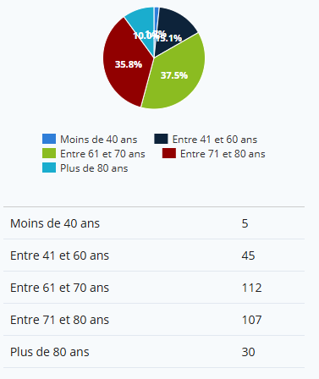
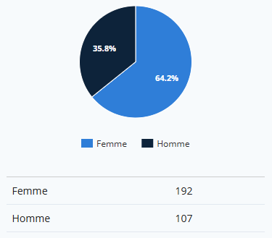
Profil des répondants
Genre des répondants

Slide 6
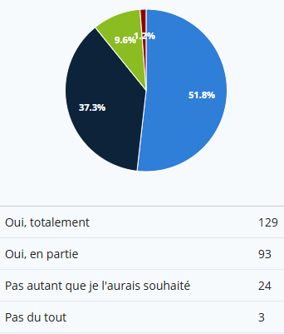
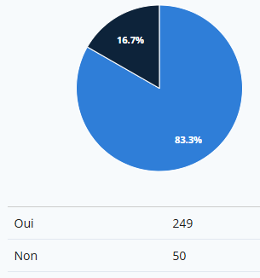
Formation
Formation obligatoire
Satisfaction formation

Slide 7
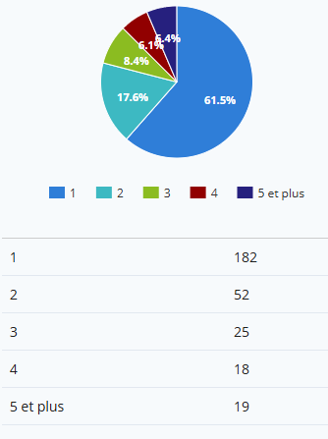
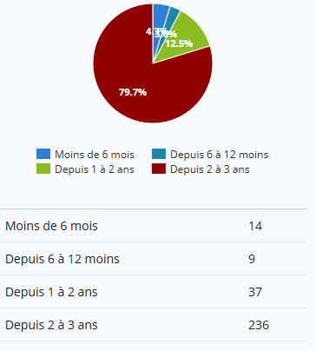
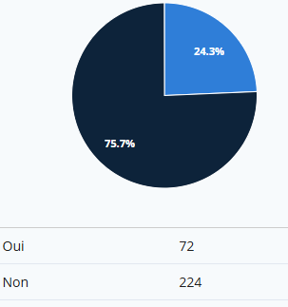
Mandats
Nombre de mandats par RU
1,33 en moyenne
Présidence ou vice-présidence
Présidence ou vice-présidence de la CDU
Ancienneté

Slide 8
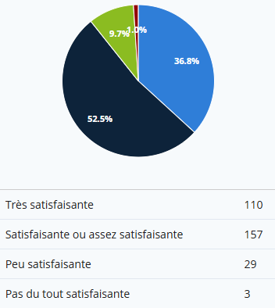
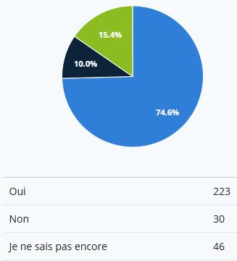

Appréciation du mandat et perspective demande renouvellement
Appréciation générale
Près de 90% des RU sont satisfait ou très satisfaits
Intentions de renouvellement
Plus de 25% des RU ne souhaitent pas renouveler ou sont indécis

Slide 9
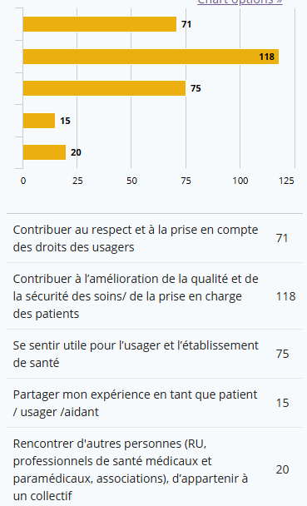
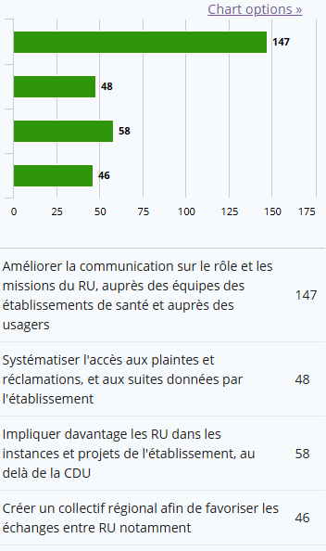
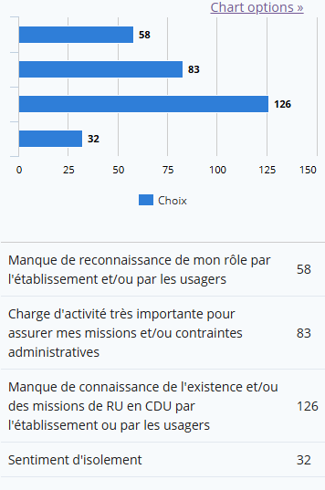
Insatisfactions
Satisfactions
Pistes d’améliorations

Slide 10

France Assos Santé Île-de-France : appuis et ressources Léa REDON Chargée de mission à France Assos Santé Île-de-France

Slide 11
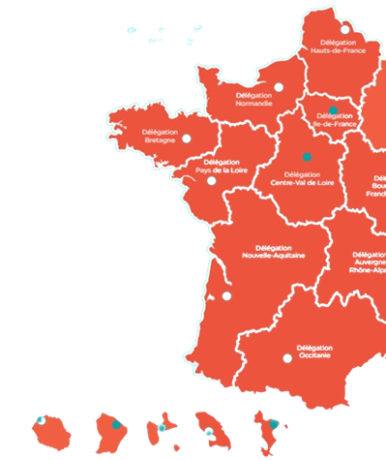
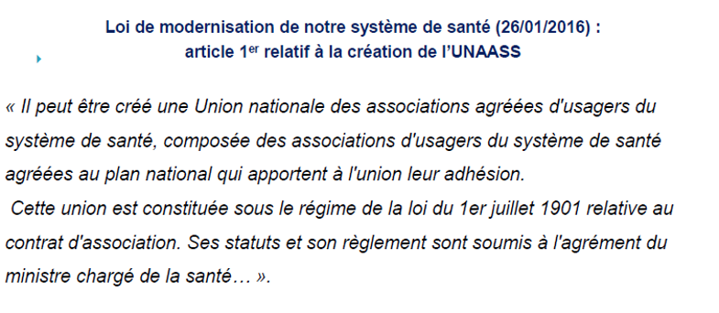
FRANCE ASSOS SANTÉ (UNAASS)
France Assos Santé est le nom choisi par l’Union nationale des associations agréées du système de santé (UNAASS) afin de faire connaître son action comme organisation de référence pour représenter les usagers du système de santé et défendre leurs intérêts.
France Assos Santé regroupe 93 associations (au national, et 58 en IDF) de personnes malades, de personnes en situation de handicap, de personnes en situation de précarités, de familles, et de consommateurs engagées dans la défense des droits des usagers de la santé.
Cette mission est officiellement reconnue par la Loi de modernisation de notre système de santé (26 janvier 2016, article 1er relatif à la création de l’UNAASS) :
Une antenne nationale
18 délégations régionales

Slide 12
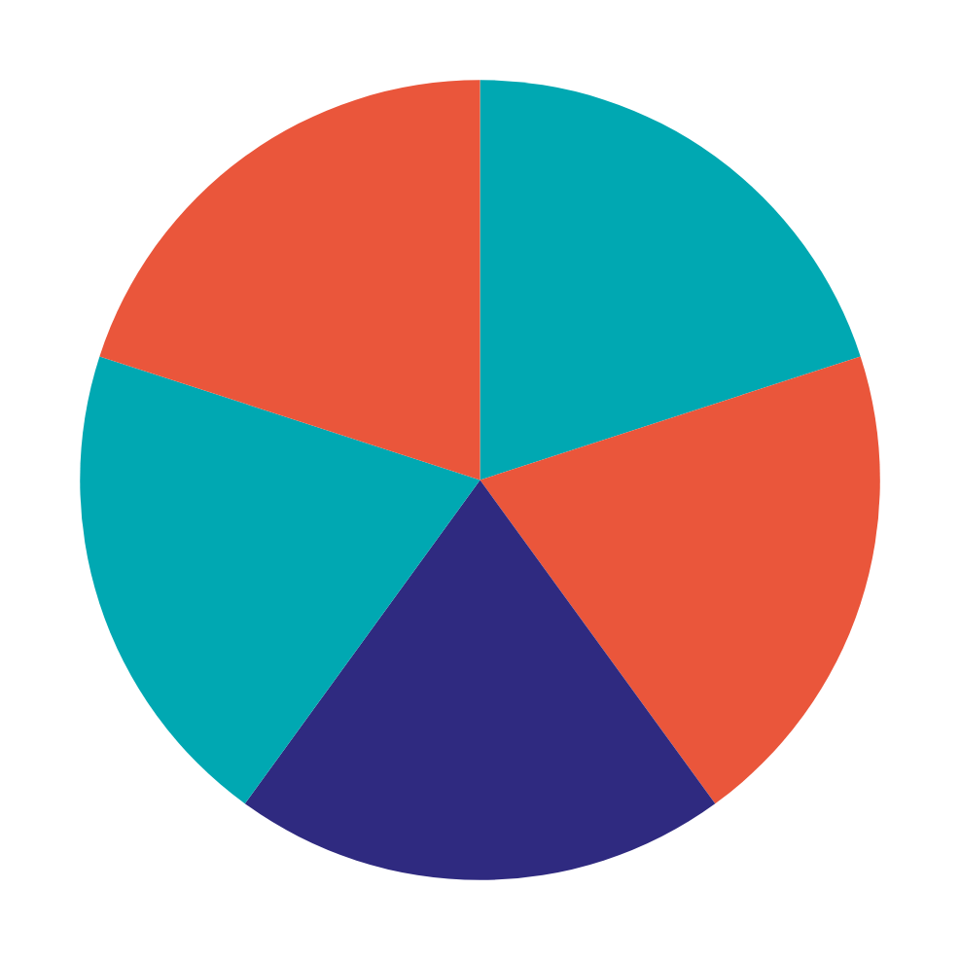


INFORMER
Le grand public et les usagers du système de santé
Les représentants des usagers dans toutes les instances
Le réseau d’associations membres
REPRESENTER
Les usagers dans toutes les instances
AGIR EN JUSTICE
Défendre les droits
FORMER
Les représentants des usagers et acteurs associatifs
PLAIDER
Recueillir et émettre des avis

Slide 13

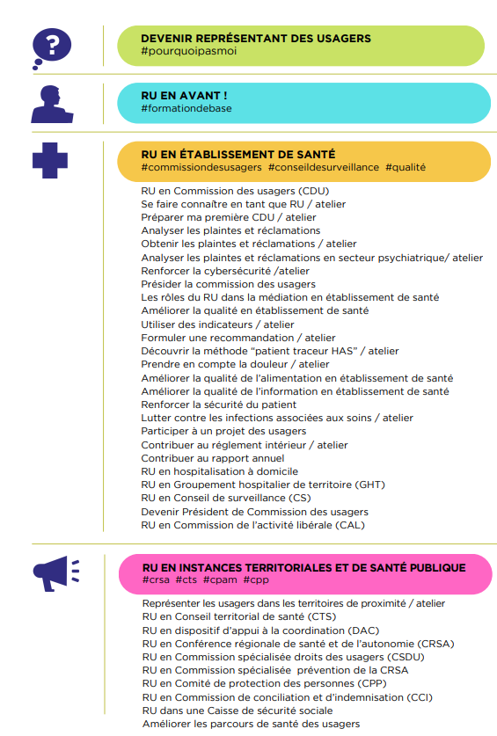
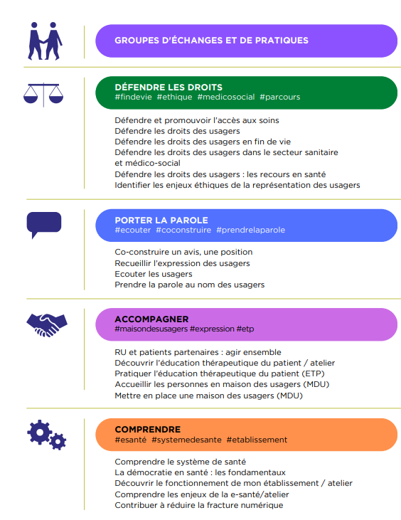
FORMATIONS
5 sessions de formation de base obligatoire RU, en avant !
(2 jours en présentiel, un e-learning d’environ 3 heures et une classe virtuelle de 2h)
33 sessions de formation en présentiel (Paris 11ème)
15 sessions en distanciel (Teams)

Slide 14

SANTE INFO DROITS
Santé Info Droits est une ligne d’information juridique et sociale constituée de juristes et avocats qui ont vocation à répondre à toutes questions en lien avec le droit de la santé.
Des avocats et juristes spécialisés, soumis au secret professionnel, répondent aux usagers du système de santé au téléphone tous les après-midis et par mail du lundi au vendredi.

Slide 15
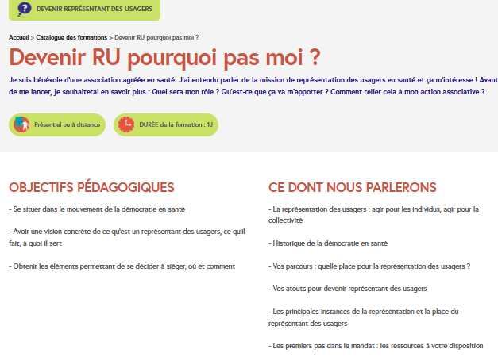
RENOUVELLEMENT DES MANDATS
France Assos Santé Ile-de-France proposera le 23 mai une session Devenir RU, pourquoi pas moi ?
dédiée au renouvellement des mandats de RU en établissement de santé.
→ Inscription sur le catalogue de formation pour les associations membres

Slide 16
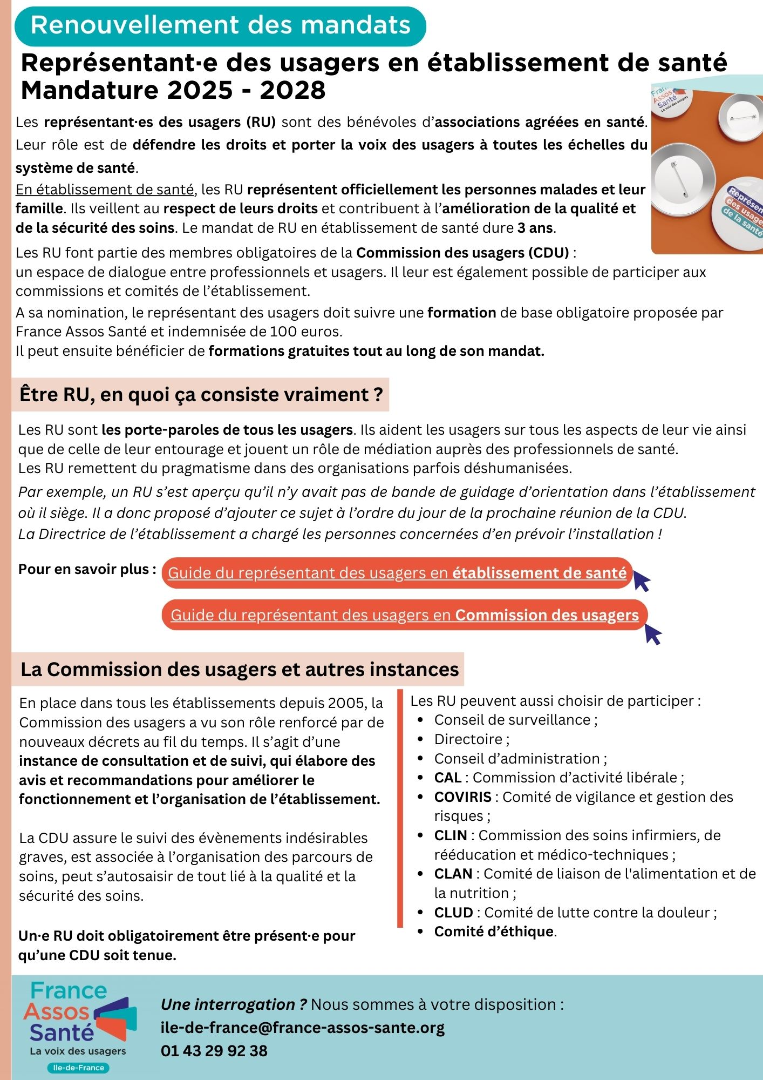


Slide 17
Appel à candidature pour les mandats 2025 – 2028 de RU en CDU

Slide 18
Qui peut candidater ?
Les candidatures doivent être présentées par une association agrées du système de santé https://www.iledefrance.ars.sante.fr/associations-dusagers-comment-etre-agree
Chaque association a des critères différents (par exemple un minimum d’ancienneté) pour présenter des candidatures, rapprochez-vous de votre association ou d’une association agréée.
Toute personne majeure, souhaitant s’impliquer pour le respect et de la promotion des droits des usagers au sein des établissements de santé d’Île-de-France
Avoir la disponibilité nécessaire pour participer aux commissions des usagers, mais plus largement aux projets et actions de l’établissement
Pour les personnes assurant un premier mandat, s’engager à suivre la formation obligatoire , par exemple celle de France Assos Santé « RU, en avant » https://www.france-assos-sante.org/formation/ru-en-avant/
Si vous consentez à partager vos coordonnées, France Assos Santé pourra vous contacter pour vous transmettre des informations sur les formations et plus largement des actualités

Slide 19
Quand candidater ?
83 days
23 days
60 days
2025
Publication de l'AAC
25.04.07 - 25.06.30
Processus de sélection et désignation par l'ARS
Instruction par l’ARS
25.07.02 - 25.10.26
Signature DG ARS des désignations
25.10.27 - 25.11.26
7 avril - publication de l'AAC
30 juin - Cloture de l'AAC
07.04.2025
30.06.2025
Mar
Apr
May
Jun
Jul
Aug
Sep
Oct
Nov
Dec
2025
Today
Dec 3, 2025
Début du mandat 2025-2028 des RU en CDU
Mar 31, 2025
Webinaire d'information
May 12, 2025
Webinaire questions / réponses

Slide 20
Qui instruit les demandes ? Qui les valide ?
L’instruction des demandes débutera à compter de la clôture de l’appel à candidature (30 juin).
Les délégations départementales de l’ARS sont chargées d’instruire les demandes pour les établissements de leur territoire
Pour les établissements ayant plus de candidatures que de postes. L’ordre de priorité des critères de sélection sera le suivant pour favoriser :
Diversité associative au sein de la CDU et du territoire
Proximité géographique de l’établissement demandé
Nombre de mandats concomitant faible pour favoriser la disponibilité pour la fonction
Parité H/F
Critères complémentaires en cas de demande de renouvellement sur l’établissement :
Début du mandat récent
Assiduité durant le mandat précédent > remplacé après le webinaire et les échanges par l’engagement durant le mandat précédent
Pour les candidats non retenus en raison d’un trop grand nombre de candidature sur un établissement, il pourra leur être proposé d’être désigné sur un nouvel établissement sans RU, en proximité.
Sur proposition de la délégation départementale le représentant du Directeur général de l’ARS signe une décision de désignation des membres de la CDU d’un établissement, pour le mandat 2025 – 2028.

Slide 21
Comment candidater ?
Candidatures en ligne, sécurisée, en 2 étapes, via le site démarches-sociales
ARS IDF – Démarche association 2025 RU en CDU (démarche administrative n’est à réaliser qu’une seule fois par l’association)
ARS IDF - Candidature RU en CDU mandat 2025/2028
Les liens seront publiés dans l’appel à candidature le 7 avril 2025
Dossier administratif
(asso)
N° dossier
Candidatures
Candidatures
Candidatures
…

Slide 22
Aide aux démarches numériques
Il est possible de se faire aider, d’être accompagné par un médiateur dans différents lieux :
de nombreuses bibliothèques ou médiathèques
les missions France Services, https://www.france-services.gouv.fr/le-reseau/ile-de-france
les PIMMS médiation https://www.pimmsmediation.fr/associations-pimms-mediation/
Les conseillers numériques https://www.conseiller-numerique.gouv.fr/regions/%C3%8Ele-de-France

Slide 23
Echanges avec les participants

Slide 24
Questions / réponses
Est-ce que je peux candidater pour plusieurs mandats, dans des établissements différents ?
Il est possible de candidater pour plusieurs mandats dans plusieurs établissements d’un même département, le formulaire le permet.
Je réside à proximité d’un autre département, est-ce que je peux candidater dans plusieurs établissements dans plusieurs départements ?
Il est possible de candidater dans plusieurs départements, dans ce cas il faut déposer une candidature (ou plusieurs) pour chaque département.
Est-ce qu’une association qui n’est pas agréée du système de santé peut déposer une candidature pour l’un de ses membres ?
Seules les associations agréées peuvent déposer un dossier, et des candidatures pour les postes de RU en CDU ?
Est-ce que je peux déposer une demande sans passer par mon association ?
Seule une association agréée peut déposer une demande, il est nécessaire que la démarche soit faite en concertation entre le candidat et l’association.
Quand saurai-je si je suis retenu pour l’établissement pour lequel j’ai fait une demande ?
L’instruction par l’ARS débutera après la clôture de l’appel à candidature. Le délai d’instruction sera au maximum de 4 mois. Les désignations seront transmises courant novembre.
Si je ne suis pas retenue pour l’établissement sur lequel j’ai candidaté, pourrais-je refaire une candidature ?
Si votre candidature n’est pas retenue car il y avait trop de candidat pour cet établissement l’ARS pourra vous proposer un autre établissement à proximité. Vous serez libre d’accepter ou refuser.
Une foire aux questions (actualisée) sera disponible sur site internet de l’ARS.

Slide 25
Prochaines échéances
7 avril ouverture des candidatures
12 mai webinaire d’échanges, réponses aux questions
23 mai Session « Devenir RU, pourquoi par moi ?» au catalogue de formation FAS https://www.france-assos-sante.org/formation/devenir-ru-pourquoi-pas-moi/
30 juin clôture de l’appel à candidatures
3 décembre Début des prochains mandats RU en CDU

Slide 26
Merci de votre participation
DESCOM / DEMOS 31 mars 2025

